Slide 1
Thứ … ngày … tháng … năm …
Tiếng Việt
ÔN TẬP GIỮA HỌC KÌ 2
ÔN TẬP GIỮA HỌC KÌ 1
(Tiết 4)

Slide 2
MỤC TIÊU
Ôn luyện về câu chủ đề, về thành phần chính của câu; lựa chọn, sử dụng từ ngữ, Ôn luyện về dấu gạch ngang.

Slide 3
Hộp quà
tặng bé

Slide 4
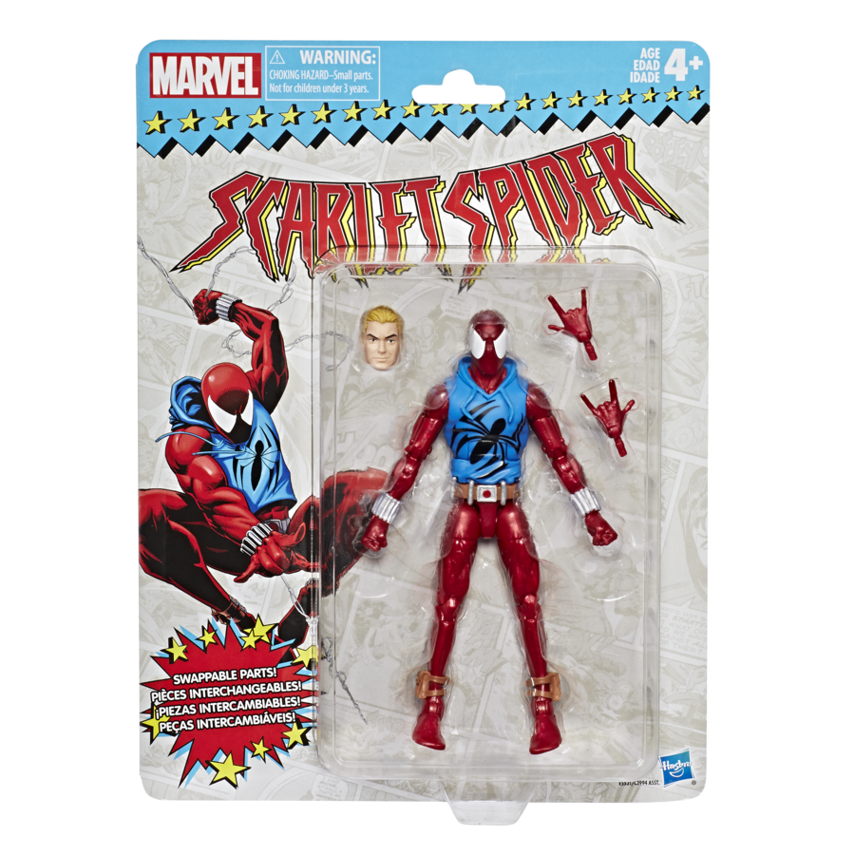
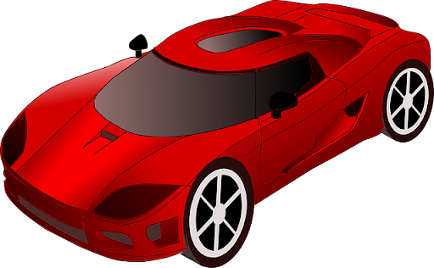
1
2
3
4
Notes:
Click hộp quà tương ứng với câu hỏi. Click vào chuông để kết thúc

Slide 5
Câu có mấy bộ phận chính? Đó là những bộ phận nào?
Câu có hai bộ phận chính đó là chủ ngữ và vị ngữ.

Slide 6
Chủ ngữ có vai trò gì trong câu?
Chủ ngữ của câu là bộ phận chínhcủa câu kể tên sự vật, hiện tượng có hoạt động, tính chất, trạng thái, được miêu tả ở vị ngữ v.v …

Slide 7
Vị ngữ có vai trò gì trong câu?
Vị ngữ là bộ phận chính trong câu, thường đứng sau chủ ngữ và thường chỉ về các bản chất, hành động, tính chất, đặc điểm của sự vật, sự việc. Vị ngữ có thể là 1 cụm chủ – vị hoặc một cụm từ

Slide 8
Em hãy nêu tác dụng của dấu gạch ngang
Dấu gạch ngang được dùng trong đầu mục liệt kê, cụm liên danh, liên số, đánh dấu phần chú thích, đánh dấu lời nói trực tiếp của nhân vật.

Slide 9
Ôn luyện về câu chủ đề, thành phần chính của câu.

Slide 10
1. Đọc đoạn văn sau và thực hiện yêu cầu:
Cây đa nghìn năm là cả một toà cổ kính. Chín, mười đứa bé chúng tôi bắt tay nhau ôm không xuể. Cành cây lớn hơn cột đình. Ngọn chót vót giữa trời xanh. Rễ cây nổi lên mặt đất thành những hình thù quái lạ, như những con rắn hổ mang giận dữ. Trong vòm lá, gió chiều gảy lên những điệu nhạc li kì tưởng chừng như ai đang cười đang nói.
a. Tìm câu chủ đề.
b. Xác định chủ ngữ, vị ngữ trong mỗi câu.

Slide 11
CHIA SẺ TRƯỚC LỚP

Slide 12
1. Đọc đoạn văn sau và thực hiện yêu cầu:
Cây đa nghìn năm là cả một toà cổ kính. Chín, mười đứa bé chúng tôi bắt tay nhau ôm không xuể. Cành cây lớn hơn cột đình. Ngọn chót vót giữa trời xanh. Rễ cây nổi lên mặt đất thành những hình thù quái lạ, như những con rắn hổ mang giận dữ. Trong vòm lá, gió chiều gảy lên những điệu nhạc li kì tưởng chừng như ai đang cười đang nói.
Cây đa nghìn năm là cả một toà cổ kính. Chín, mười đứa bé chúng tôi bắt tay nhau ôm không xuể. Cành cây lớn hơn cột đình. Ngọn chót vót giữa trời xanh. Rễ cây nổi lên mặt đất thành những hình thù quái lạ, như những con rắn hổ mang giận dữ. Trong vòm lá, gió chiều gảy lên những điệu nhạc li kì tưởng chừng như ai đang cười đang nói.
Câu chủ đề là:
Cây đa nghìn năm là cả một toà cổ kính.

Slide 13
Cây đa nghìn năm là cả một toà cổ kính. Chín, mười đứa bé chúng tôi bắt tay nhau ôm không xuể. Cành cây lớn hơn cột đình. Ngọn chót vót giữa trời xanh. Rễ cây nổi lên mặt đất thành những hình thù quái lạ, như những con rắn hổ mang giận dữ. Trong vòm lá, gió chiều gảy lên những điệu nhạc li kì tưởng chừng như ai đang cười đang nói.
b. Xác định chủ ngữ, vị ngữ trong mỗi câu.

Slide 14
Chủ ngữ | Vị ngữ
Cây đa nghìn năm | là cả một toà cổ kính.
Chín, mười đứa bé chúng tôi | bắt tay nhau ôm không xuể.
Cành cây | lớn hơn cột đình.
Ngọn | chót vót giữa trời xanh.
Rễ cây | nổi lên mặt đất thành những hình thù quái lạ, như những con rắn hổ mang giận dữ.
Gió chiều | gảy lên những điệu nhạc li kì tưởng chừng như ai đang cười đang nói.

Slide 15
Ôn luyện về cách lựa chọn, sử dụng từ ngữ

Slide 16
2.Tìm từ ngữ phù hợp thay cho mỗi hoa để câu văn sinh động hơn:
a. Trước mặt chúng tôi là những dãy núi .
b. Dưới ánh nắng, dòng sông trôi.
c. Khắp vùng trung du, đồi núi
d. Từ xa, chúng tôi đã nghe thấy tiếng thác đổ .

Slide 17
Tiếp sức
Tiếp sức
Trò chơi:
Trò chơi:

Slide 18
a. Trước mặt chúng tôi là những dãy núi .
trập trùng/ nhấp nhô chạy dài/…;

Slide 19
b. Dưới ánh nắng, dòng sông trôi.
lững lờ/ êm đềm/…;

Slide 20
c. Khắp vùng trung du, đồi núi
lớn/ bạc đầu/ liên tục/…;

Slide 21
d. Từ xa, chúng tôi đã nghe thấy tiếng thác đổ .
ào ào/ ầm ầm/....

Slide 22
2.Tìm từ ngữ phù hợp thay cho mỗi hoa để câu văn sinh động hơn:
a. Trước mặt chúng tôi là những dãy núi
trập trùng.
b. Dưới ánh nắng, dòng sông lững lờ trôi.
c. Khắp vùng trung du, đồi núi nhấp nhô.
d. Từ xa, chúng tôi đã nghe thấy tiếng thác đổ ầm ầm .

Slide 23
Ôn luyện sử dụng dấu gạch ngang

Slide 24
Viết đoạn văn (từ 4 đến 5 câu) liệt kê những việc cần làm để chăm sóc, bảo vệ cây xanh, trong đoạn văn có dùng dấu gạch ngang.

Slide 25
CHIA SẺ TRƯỚC LỚP

Slide 26
Hôm chủ nhật, được sự phân công của cô chủ nhiệm, nhóm em đã cùng ra chăm sóc vườn hoa hồng của lớp. Chúng em được phân công những nhiệm vụ:
- Nhổ cỏ.
- Tỉa cây.
- Tưới nước.
Chúng em đeo găng tay vải do cô giáo phát, rồi nhổ đi những cây cỏ dại mọc trong luống hoa. Sau đó, chúng em cẩn thận cắt đi những chiếc lá vàng héo úa, để cây trông đẹp hơn. Cuối cùng, chúng em tưới nước sạch cho những cây hoa hồng. Sau khi xong việc, bạn nào cũng rất vui vẻ ra về.

Slide 27
Tạm biệt và hẹn gặp lại

